Slide 1


基于实践
如何提升语音唤醒功能
声智科技联合创始人&CTO
冯大航
2019.10.26

Slide 2

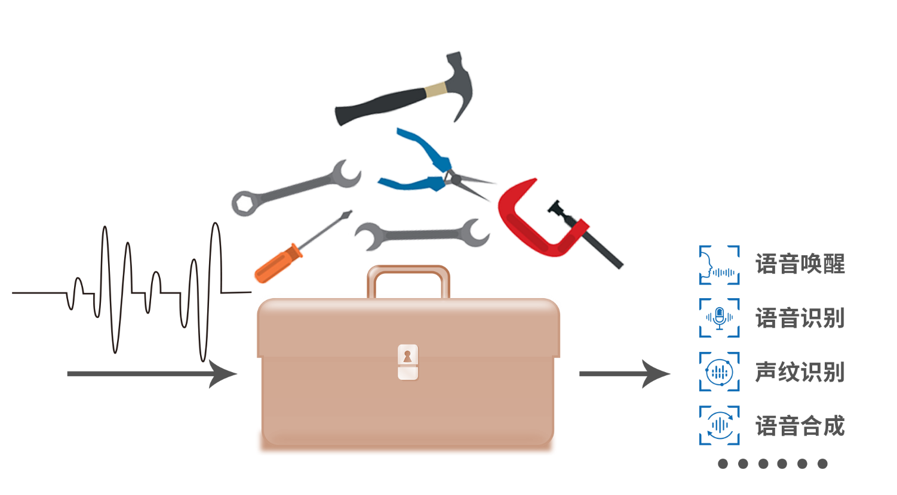
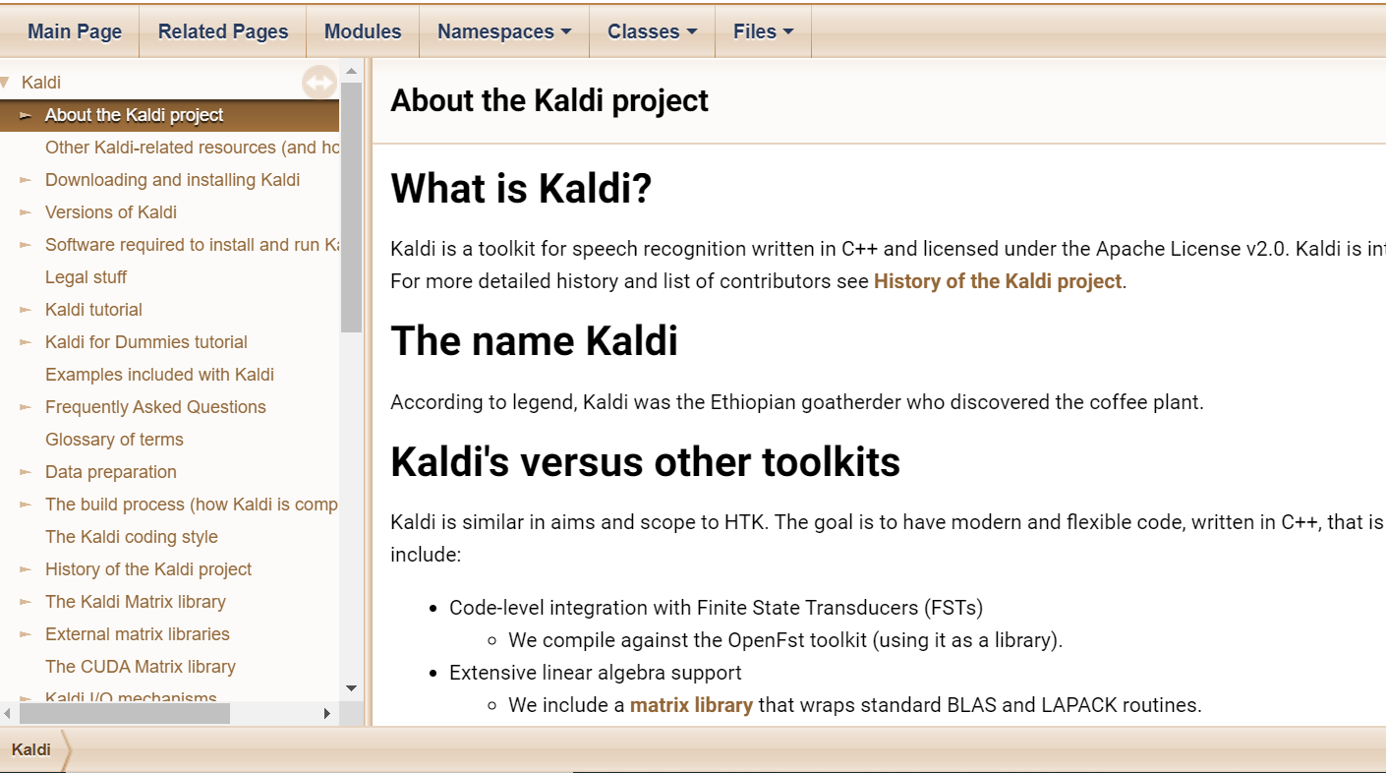
Kaldi语音识别
Notes:
首先要感谢kaldi为学术界和产业界做出了巨大贡献，降低了语音识别的门槛，可以让更多的人加入这个领域，做出自己想要的东西。
Kaldi就是一个工具箱，里面有非常多的精美工具，可以做很多东西。唤醒，识别，声纹以及这些功能的各种组合。

Slide 3

PART 01
常用唤醒方法

Slide 4
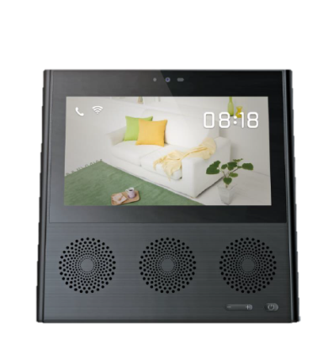
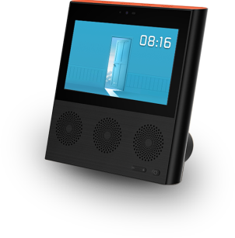
语音唤醒
简介
开启语音交互第一步
小艺小艺，打开相册
语音唤醒流程：
数据扩充
提取特征
强制对齐
上端解码
模型训练
选择建模单元
Notes:
早期都是手机上的近场唤醒，难度低；
近两年来智能设备都要涉及远场唤醒，难度高；
总体来说唤醒涉及的理论不多，更多的是工程实践；目前唤醒的一般做法都是录取一些唤醒音频，作为正向集；提什么特征差别不大；需要一个好的声学模型，对齐到状态；建模单元的选取；

Slide 5
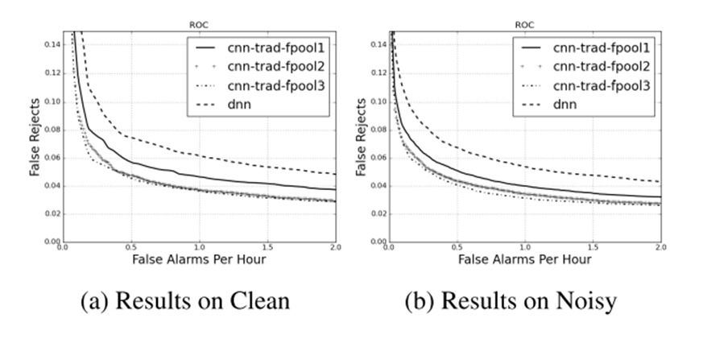
语音唤醒
选择建模单元

Slide 6
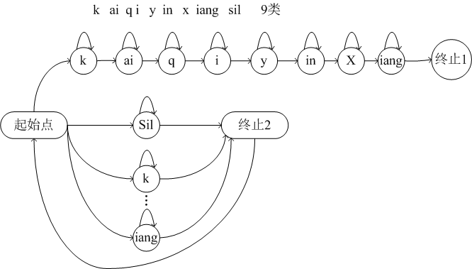
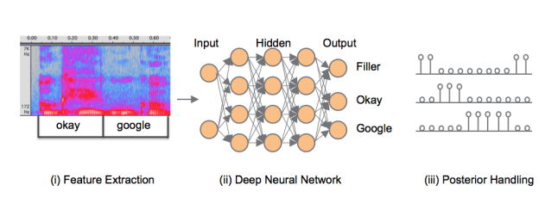
语音唤醒
上端解码
方法一：后验概率平滑的方法
方法二：识别·两条路径分差
Notes:
还有很多确认的方法，举些例子
上面这么多步骤，最关键的还是。。。。

Slide 7
PART 02
数据扩充
Notes:
唤醒是一个细活，唤醒数据录音永远是有限的，而且为了在低信噪比下可以唤醒，还需要扩充一些数据。
最简单的数据扩充方法，麦克风时间延迟，房间冲击响应。。。。
来这里的都是做识别相关的，在座各位对各种模型可能比我还熟悉，也是希望能给大家讲些不同的东西

Slide 8
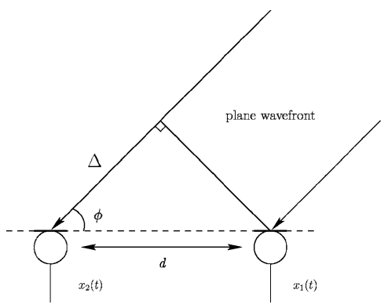
数据扩充
基本方法
Notes:
二. 详细介绍下数据扩充方法：

Slide 9

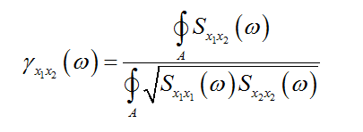
数据扩充
基本方法
球形各向同性噪声场
柱形各向同性噪声场
Notes:
A spherically isotropic noise ﬁeld has been shown to be a reasonable model for a number of practical noise ﬁelds that can be found in, for example, an ofﬁce or car. Cylindrically is otropic noise ﬁelds are especially useful when, for example, the ceiling and ﬂoor in an enclosure are covered with a highly absorbing material.

Slide 10

数据扩充
基本方法
球形各向同性噪声场
Notes:
二. 详细介绍下数据扩充方法：
圆形各向同性噪声场：

Slide 11

数据扩充
基本方法
柱形各向同性噪声场

Slide 12
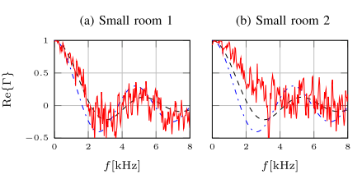
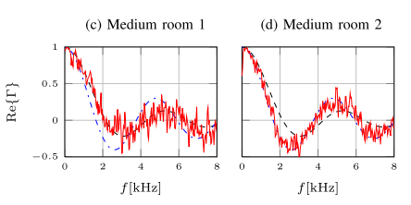
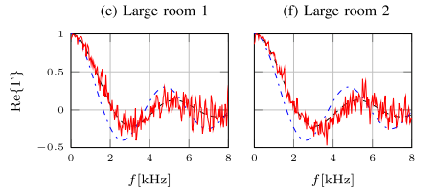

数据扩充
基本方法
Notes:
. 详细介绍下数据扩充方法：

Slide 13
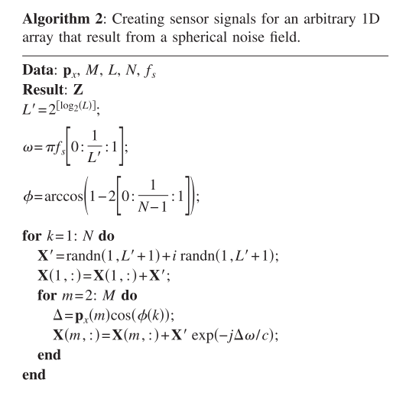
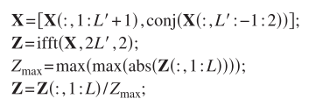
数据扩充
基本方法
参考文献：
Emanuël A. P. Habets， Generating sensor signals in isotropic noise ﬁelds.

Slide 14
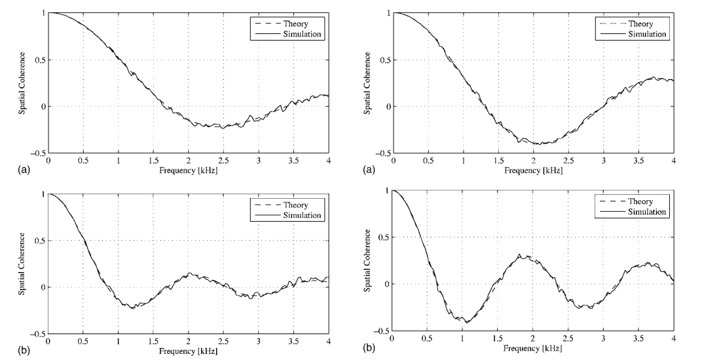
数据扩充
基本方法
spherically isotropic noise ﬁeld
d=10cm, d=20cm
cylindrically isotropic noise ﬁeld
d=10cm, d=20cm
Notes:
上面讲的这个主要想告诉大家的是，如果连带着前端一起扩充数据的情况下，需要考虑下房间的音素，单纯的卷积与实际是有些出入的。

Slide 15
未来趋势
模型压缩，小型化
云端的二次确认
前端阵列信号处理与唤醒的深度融合
尽可能少的唤醒词录音数据达到比较好的效果
Notes:
上面讲的这个主要想告诉大家的是，如果连带着前端一起扩充数据的情况下，需要考虑下房间的音素，单纯的卷积与实际是有些出入的。

Slide 16
PART 03
语音唤醒在声智
科技的实践

Slide 17



声智科技
声学与人工智能的融合创新
声智科技成立于2016年5月，是融合声学和人工智能技术的平台服务商，主要提供SoundAI Azero智能操作系统和平台服务，以及深度结合应用场景的人工智能技术和产品解决方案。声智科技核心团队来自中科院声学所，聚集了全球著名高校的毕业生和著名企业的商业精英，拥有中关村、福布斯、胡润以及IEEE、ACM、ASA、AES、中国人工智能学会、中国计算机学会、中国声学学会等众多高端人才。
100+产品商用
0.3-20M远场智能
2000W+设备验证
Notes:
声智科技成立于2016年5月，是融合声学和人工智能技术的平台服务商，主要提供SoundAI Azero智能操作系统和服务，以及深度结合应用场景的人工智能技术和产品解决方案，致力于连接有价值的信息、服务与设备，让智能服务随处可享。声智科技是中关村前沿技术企业，拥有声学矢量传感、声学阵列芯片、声学结构设计、远场声学处理、远场语音唤醒、远场声纹识别、远场语音识别、远场双工通话、自然语言理解、自然语音合成、超远场声学监控、智能搜索与个性化推荐、知识图谱与智能分析、精准用户时空画像等自主核心技术，已经服务120多个客户1600万台智能设备，经过百亿次人机交互真实场景的规模验证，可为家居、办公、出行、可穿戴等20+场景和设备提供高效的人机交互和智能决策能力。

Slide 18




声智科技
核心技术
麦克风阵列信号处理
通话降噪
唤醒
语音识别
声纹
语音合成
哭声检测
。。。。

Slide 19





声智科技
核心技术
对话场景定制
情感分析
自然语言处理
NLP
实体标注
知识图谱
文本纠错
Notes:
尤其是※自动泛化： 采用去停词+依存句法分析的算法模型，基于少量样本即可泛化到73%该意图的说法，

Slide 20

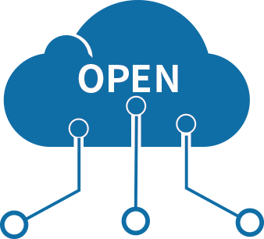


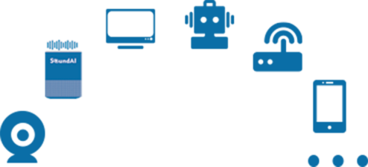

声智科技
公司产品
四大产品&两大方案
服务120多个客户1600万台智能设备，经过百亿次人机交互真实场景的规模验证
Azero智能操作系统
Babel 开放平台
Cimon声学软件
Delta智能硬件
消费电子
解决方案
行业应用
解决方案
Notes:
Azero： SoundAI Azero是声智科技基于全球领先的远场语音交互技术为企业、个人及第三方开发者免费开放的全链条AI操作系统，致力于连接有价值的信息、服务与设备，让智能服务随处可享。Azero经过了数十亿次人机交互真实场景的规模验证，可为家居、办公、车载、可穿戴等20+场景和设备提供高效的人机交互和智能决策能力。Azero默认集成了信息查询、影音娱乐、IoT控制等200+项常用技能与服务，同时提供简单好用的语音技能开发工具和一站式智能语音软硬件方案，可以极大降低AI行业应用的开发难度和使用门槛，快速满足不同用户和行业群体的个性化需求。
Babel： Babel开放平台是声智科技研发的智能交互开发平台，基于声学和人工智能领域的前沿技术，集成语音识别、自然语言处理、语音合成等智能语音交互技术和能力，依托强大的底层技术、智能的算法引擎和成熟的服务，为开发者打造丰富、易用、无限可扩展的AI能力产品体系以及提供一站式的接入体验，广泛应用于智能家居、智能会议、智能车载、智能客服机器人等领域，支持全链路语音技术或单独或联合使用，协助开发者融合多种能力，将全面、易用的核心能力进行输出，为开发者带去更多可能。
Cimon： Cimon声学软件，基于业界领先且量产验证的成熟技术，为客户提供多种真实应用场景下“听清、听懂、能言”式的智能交互能力，广泛应用于智能家居、智能会议、智能教育、智能医疗、智能制造、智能汽车、安防监控、能源电力、智慧法院、智能交通和机器人等领域，提升远场语音服务的质量和体验。
Delta： 声智科技研发的智能硬件产品，涵盖智能音箱/音箱灯、带屏智能音箱、智能会议设备、智能机顶盒等多个品类，支持5米远场唤醒与识别、任意打断、一句连控、声纹识别等技术，接入海量内容资源，可提供IoT控制、影音播放、音视频通话、信息查询、生活服务等服务，广泛应用于智能家居、智能门店、智能客服等领域，为用户提供无障碍的智能交互体验。
解决方案：声智科技研发的行业应用解决方案，基于声学和人工智能领域的技术优势，搭配深度结合应用场景的麦克风阵列方案，以及SoundAI Azero 智能操作系统，覆盖消费电子及垂直行业等多场景多终端解决方案，助力传统产业的智能化升级，打造高效、舒适、便捷的智能化体验。

Slide 21
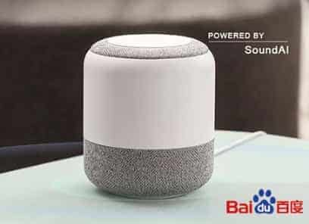
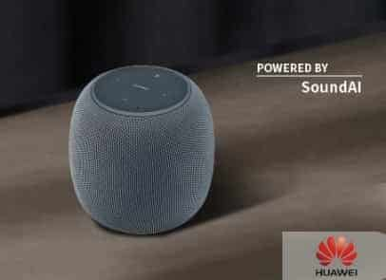
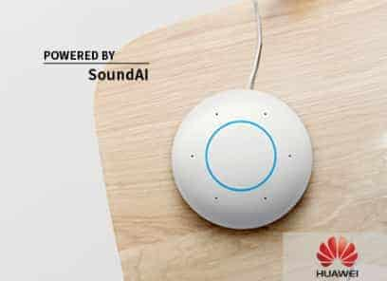
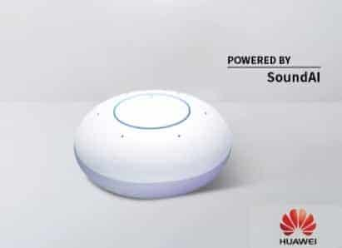
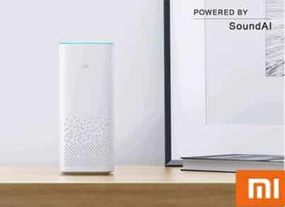
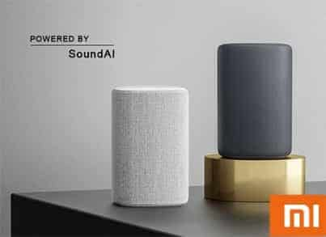
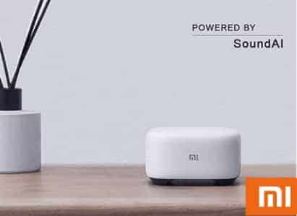
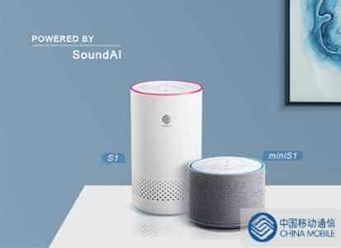
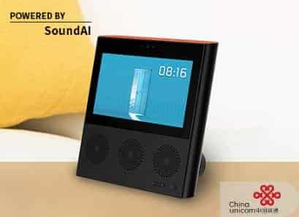
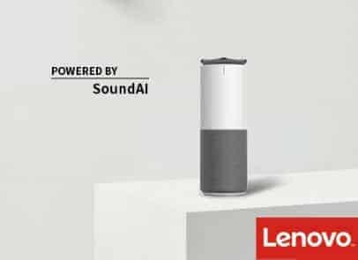
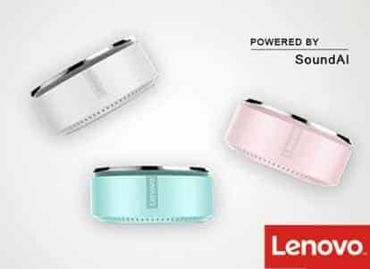
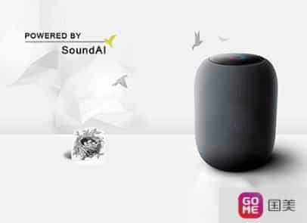
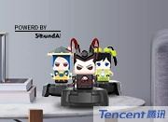

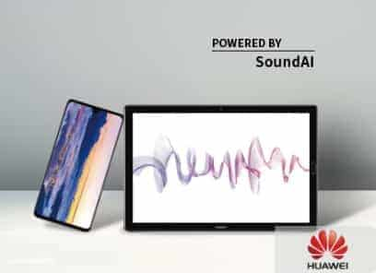

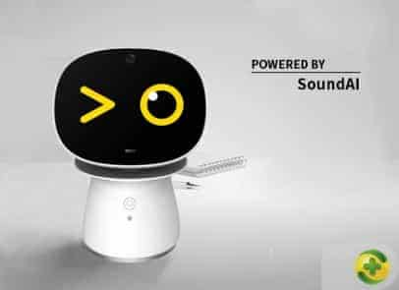
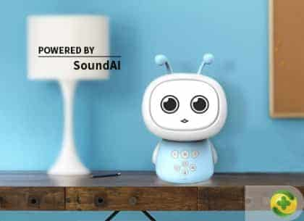
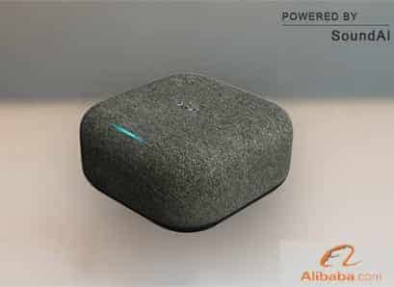
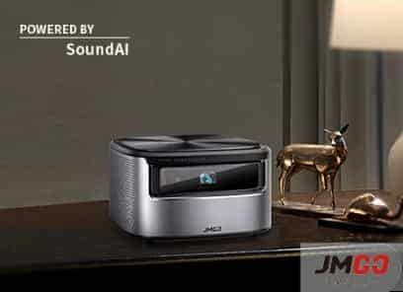
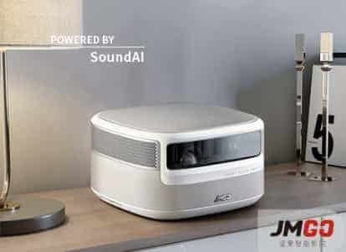
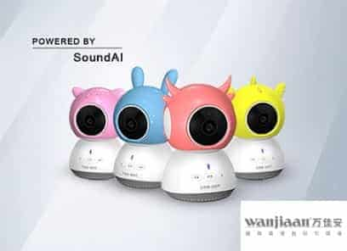
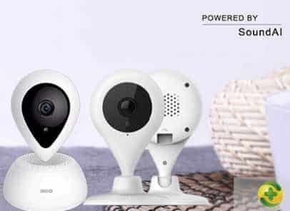
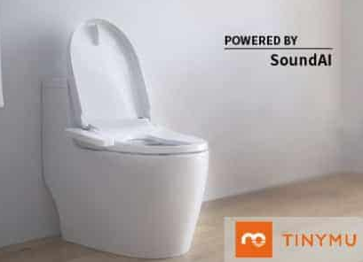
声智科技
经典案例
百度小度音箱
华为AI音箱
荣耀YOYO智能音箱
华为AI音箱mini
小米AI音箱
小米小爱音箱HD
小爱音箱mini
中国移动智能音箱S1/mini S1
中国联通小易精灵（带屏音箱）
联想智能音箱
联想智能音箱mini
GOMEPOD
腾讯智能机器人吕布系列
腾讯智能机器人妲己2.0系列
华为平板M5/手机
小米壁画电视主机
360儿童机器人
360智能故事机
阿里天猫精灵
坚果J7s智能投影仪
坚果J9智能投影仪
万佳安儿童看护云台摄像机
360智能摄像头
小米小沐智能马桶盖
Notes:
声智秉持合作共赢、智创未来的态度，助力客户打造多款市场大热智能产品，期待与您共创辉煌。

Slide 22
声智科技
荣誉资质
国家高新技术企业
中关村前沿技术企业
中关村高新技术企业
中国人工智能学会单位会员
中国计算机学会单位会员
中国电子音响行业协会理事单位
中国电子商会人工智能委员会常务理事单位
中国人工智能产业发展联盟（AIIA）会员单位
中国人工智能产业发展联盟成员
中国智能家居联盟理事单位
智能网联产业汽车创新联盟会员单位
中关村前沿科技与产业服务联盟理事单位
中国人工智能和大数据百人会
NVIDIA INCEPTION PROGRAM成员
ARM人工智能生态联盟委员
博世加速器成员
百度AI加速器成员
安创成长营成员
中国人工智能学会专家委员
中国计算机学会委员
中国声学学会委员
中关村高端领军人才
中国电子商会理事
2018中国电子音响行业精英
福布斯30U30企业科技青年领袖
胡润30U30创业领袖
2017人工智能创业领军30人
2018 NBI Awards商业影响力·年度人物五十强
2017中国改革创新十大新锐人物
“创青春—中关村U30”2019年度优胜者
2019 爱分析·中国科技创新企业 100 强 | 新龙榜
2019人工智能企业综合实力TOP100
2019人工智能企业成长能力TOP100
2019人工智能企业创新TOP100
5G新经济产业独角兽TOP50
OFweek 2019“维科杯”中国人工智能技术创新奖
2融资中国2018-2019年度最具商业价值企业黑马榜TOP50
2019中国创投金鹰奖年度科创企业
2018毕马威中国­­­­领先汽车科技企业50强
新浪科创潜力企业百强榜
2018爱分析·中国科技创新企业100强
2018新经济之王新技术人工智能智能语音奖
2018NBI Awards商业影响力评选·年度人工智能奖
2018全球有线创新杭州峰会创新奖
2018中国企业服务创新成长50强
2018中国人工智能创新企业50强
2018年度人工企业百强
2018十大AI产品创新奖
2018第二十届中国国际高新技术成果交易会优秀产品奖
2018新芽榜中国最具投资价值50强
2018AI企业级应用产品实力榜单
2018NBI夏季创新峰会AI新动能20强
2018 Bosch PNP AI in Auto Accelarator（汽车上的人工智能）
2018人工智能商业价值TOP100
2018年中国人工智能商业落地100强榜单
2018甲子光年即将影响商业重力场的100家AI公司
2018 投资界中国最具投资价值企业50强，Venture50新芽榜300强
2018 i黑马&黑智中国人工智能准独角兽榜（夏榜）
2018工信部信息中心&亿欧智库“未来·影响力”中国创新榜“最具投资价值50强”和“最具发展潜力50强”
2018中国企服行业榜单新锐企业30
2018量子位中国人工智能明星创业公司TOP50
2017-2018年度“AI+医疗”先行企业榜单Top10
2017中国改革创新先锋企业
中国经济十大创新企业
2017年度最具成长性公司
2017中关村领创金融三十强榜单
2017年度最具成长性公司
2017中国经济新领军企业
2017中国人工智能产业领军企业奖
2017中国经济十大创新企业
2017新智造成长榜2017 50强
2017人工智能创新公司50强
2016年度最具商业价值人工智能公司Top 50
2016中国人工智能创业公司TOP50
2016中国最具投资价值人工智能项目TOP100
2016人工智能创新公司TOP50
2016新智元Top 100 AI企业
2016第二届中关村地区“互联网+”创业大赛二等奖
……
Notes:
声智科技成立三年多以来获得了政府、行业及媒体广泛认可，入选国家高新技术企业、中关村高新技术企业、中关村前沿技术企业，荣获毕马威中国领先汽车科技企业50强、2019人工智能企业综合实力TOP100等近百项荣誉。

Slide 23
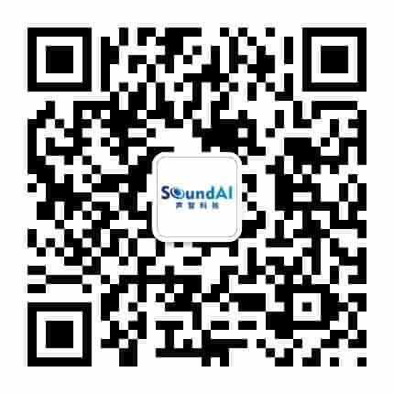
THANKS
关注我们

